Slide 1
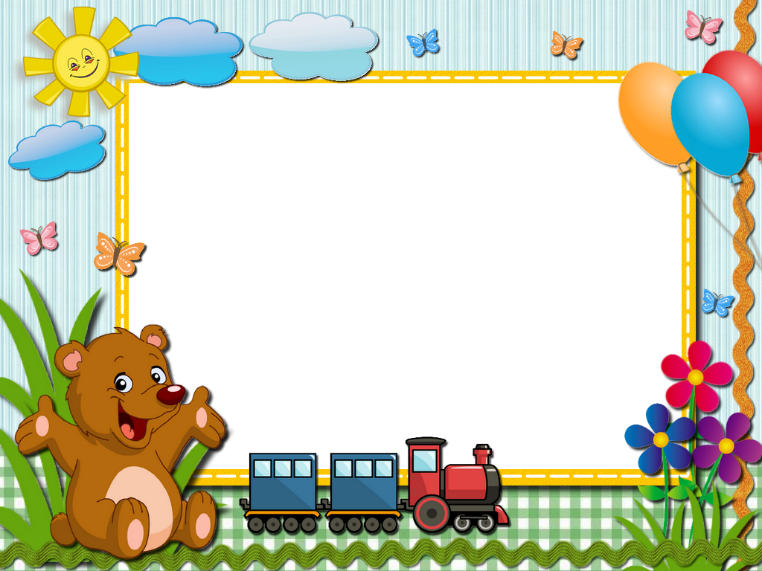

Trường Tiểu học Đa Phúc
Chào mừng thầy cô và các em
học sinh đến với tiết
Công nghệ – Lớp 3
Giáo viên: Đỗ Thị Lệ Thanh

Slide 2





Slide 3









Slide 4


Slide 5




1. Tìm hiểu về tác dụng của máy thu hình

Slide 6

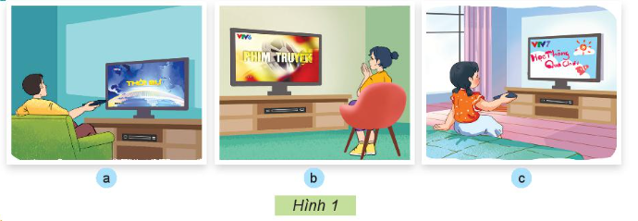

Em hãy quan sát Hình 1 và cho biết tác dụng của máy thu hình?
Thảo luận nhóm đôi

Slide 7











Slide 8


Máy thu hình (còn gọi là ti vi) dùng để xem các chương trình truyền hình.
Nội dung chương trình truyền hình thường là: tin tức, thông tin giải trí và một số chương trình giáo dục.

Slide 9


Slide 10







